Slide 1


C程序设计
Programming in C
1010250
主讲：姜学锋，计算机学院

Slide 2

循环的终止、加快和嵌套
C程序设计
1、终止循环
2、加快循环
3、嵌套循环

Slide 3
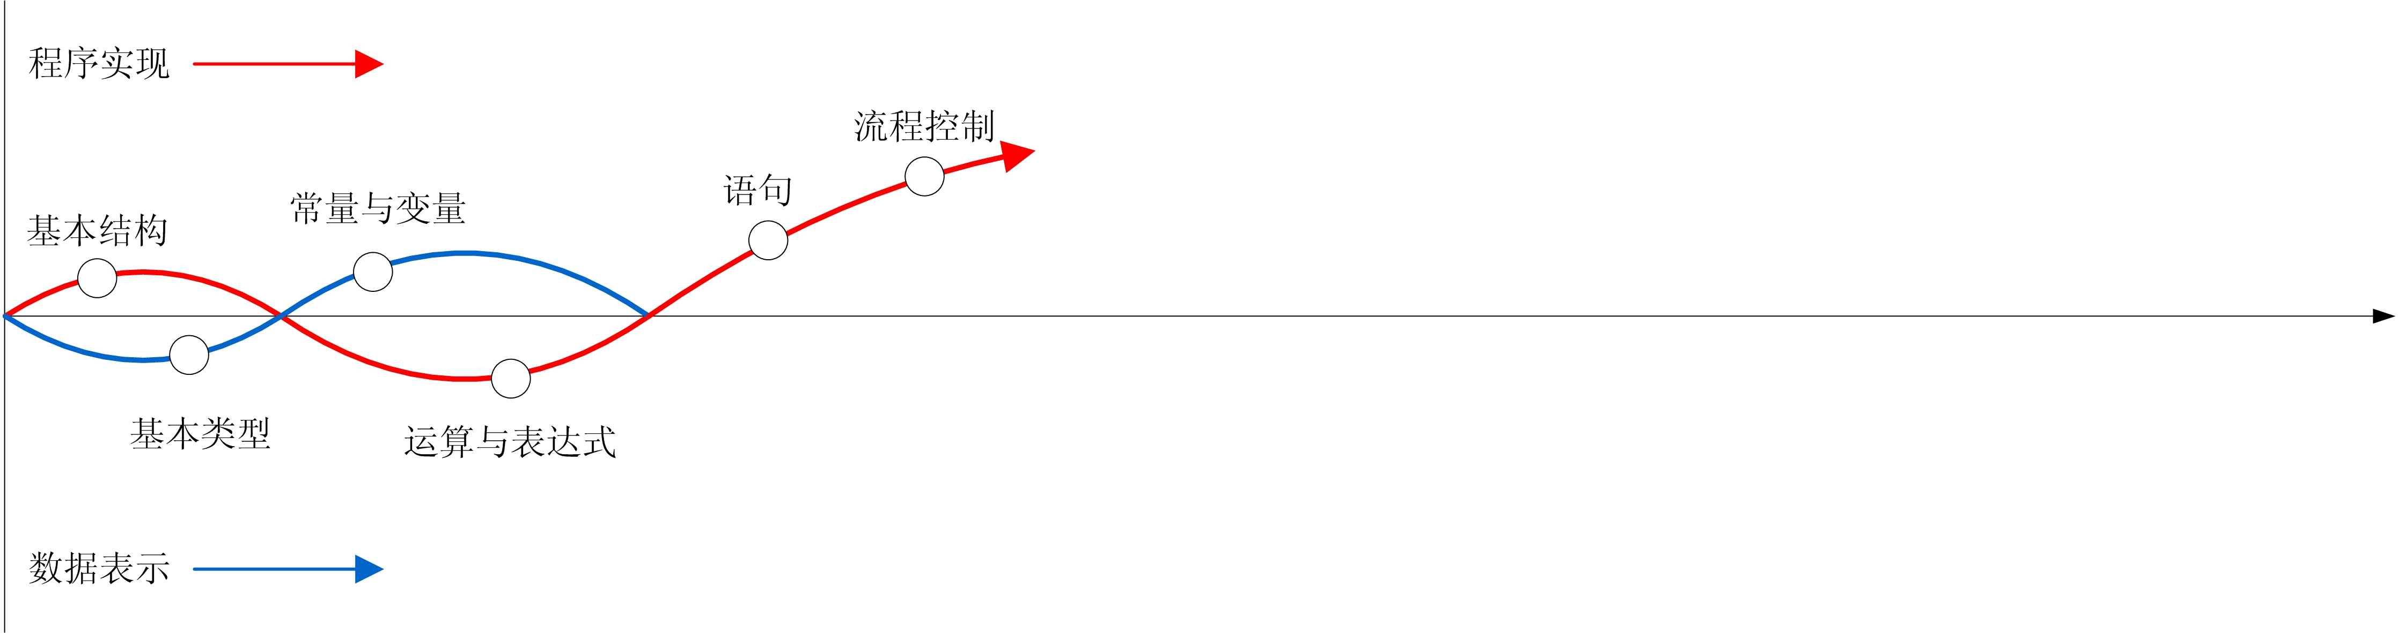
C程序设计学习路径
C程序设计

Slide 4
3.5.4 break语句
  break语句
  break语句的作用是结束switch语句和循环语句的运行，转到后续语句，语法形式为：
  break语句只能用在switch语句和循环语句（while、do、for）中，不得单独使用，而且break语句只结束包含它的switch语句和循环语句，不会将所有嵌套语句结束。
break;

Slide 5
3.5.4 break语句
  显然，在循环结构中使用break语句的目的就是提前结束循环。
  C语言的三个循环语句如果循环条件恒为真时，循环会无终止地执行下去，如果在循环体中执行到break语句，循环就会结束，此时的循环就不是死循环。

Slide 6
3.5.4 break语句
  因此，循环语句结束有两个手段：
  一是循环条件，二是应用break语句。
  由于循环体中使用break语句通常附带条件，例如：
  所以仍可以将break的应用理解为循环三要素的循环条件。
if (m%i==0) break;

Slide 7

3.5.4 break语句
【例3.10】
判断一个数m是否素数，如果是输出Yes，否则输出No。

Slide 8

3.5.4 break语句
例题分析
所谓素数是指除了1和自己外，不能被其他数整除的数，例如17。
判断方法是对2到m-1的数逐个检查，如果m不能被其中任一个数整除，那么m就是素数。
实际编程时，前述方法需要对所有数检查一遍。而利用反逻辑，即只要有一个数能被m整除，就不用再检查（m肯定不是素数）。
即使如此，如何在循环检查结束时就知道m是否为素数呢？这里可以测试循环是如何结束的。

Slide 9
3.5.4 break语句
例3.10
1 #include <stdio.h>
2 int main()
3 {
4 int i,m;
5 scanf("%d",&m);
6 //从2到m-1之间逐一检查是否被m整除
7 for (i=2 ; i<=m-1 ; i++)
8 if (m % i==0) break; //如果整除则结束检查
9 if (i==m) printf("Yes\n"); //根据循环结束位置判断是否素数
10 else printf("No\n");
11 return 0;
12 }

Slide 10
3.5.4 break语句
例3.10
7 for (i=2 ; i<=m-1 ; i++)
8 if (m % i==0) break; //如果整除则结束检查
9 if (i==m) printf("Yes\n"); //根据循环结束位置判断是否素数
10 else printf("No\n");
第8行判断m是否被一个数整除，如果是就结束循环，没有必要再检查下去。
但执行到第9行时该如何判断m是否为素数呢？从7～8行的循环结构可知，能退出这个循环，有两个出口：一是i<=m-1条件为假，二是break；如果不是break退出去的，那么i<=m-1条件必定为假，则此时i应是m，而不是从break退出去的正好说明m不被任何一个数整除；所以执行到第9行时若i是m，则m是素数，若i小于等于m-1，m不是素数。

Slide 11
3.5.5 continue语句
  continue语句
  continue语句的作用是在循环体中结束本次循环，直接进入下一次循环，语句形式为：
  continue语句只能用在循环语句（while、do、for）中，不能单独使用，而且continue语句只对包含它的循环语句起作用。
continue;

Slide 12
3.5.5 continue语句
  在while语句和do语句循环体中执行continue语句，程序会转到“表达式”继续运行，在for语句循环体中执行continue语句，程序会转到“表达式3”继续运行，循环体中余下的语句被跳过了。所以continue语句的实际效果就是将一次循环结束，开始新的一次循环。

Slide 13
3.5.5 continue语句
  while 语句中的continue图示：
while （ ） {
．．．．．．
continue ；
．．．．．．
}
结束本次循环
本次循环

Slide 14
3.5.5 continue语句
  do-while 语句中的continue图示：
do {
．．．．．．
continue ；
．．．．．．
} while （ ）
结束本次循环
本次循环

Slide 15
3.5.5 continue语句
  for 语句中的continue图示：
for （ ； ； ） {
．．．．．．
continue ；
．．．．．．
}
结束本次循环
本次循环

Slide 16
3.5.5 continue语句
  比较下面两段程序。
  ①：
  当if语句条件满足时（n为2），执行break，循环结束，故sum结果为0+1。
for (n=1,sum=0 ; n<=100 ; n++) {
if (n%2==0) break;
sum=sum+n;
}

Slide 17
3.5.5 continue语句
  ②：
  当if语句条件满足时（n为偶数），执行continue，则后面的累加语句被跳过，转到n++继续新的循环，故sum结果为0+1+3+5+...+99 。
for (n=1,sum=0 ; n<=100 ; n++) {
if (n%2==0) continue;
sum=sum+n;
}

Slide 18
3.5.6 循环结构的嵌套
  循环体可以是任意的控制语句，如果一个循环体内包含又一个循环语句时，就构成了循环结构的嵌套。C语言的循环语句（while、do、for）可以互相嵌套，循环嵌套的层数没有限制，可以形成多重循环。
  多重循环的使用，进一步增加程序流程反复执行的次数，程序的循环能力更强。

Slide 19
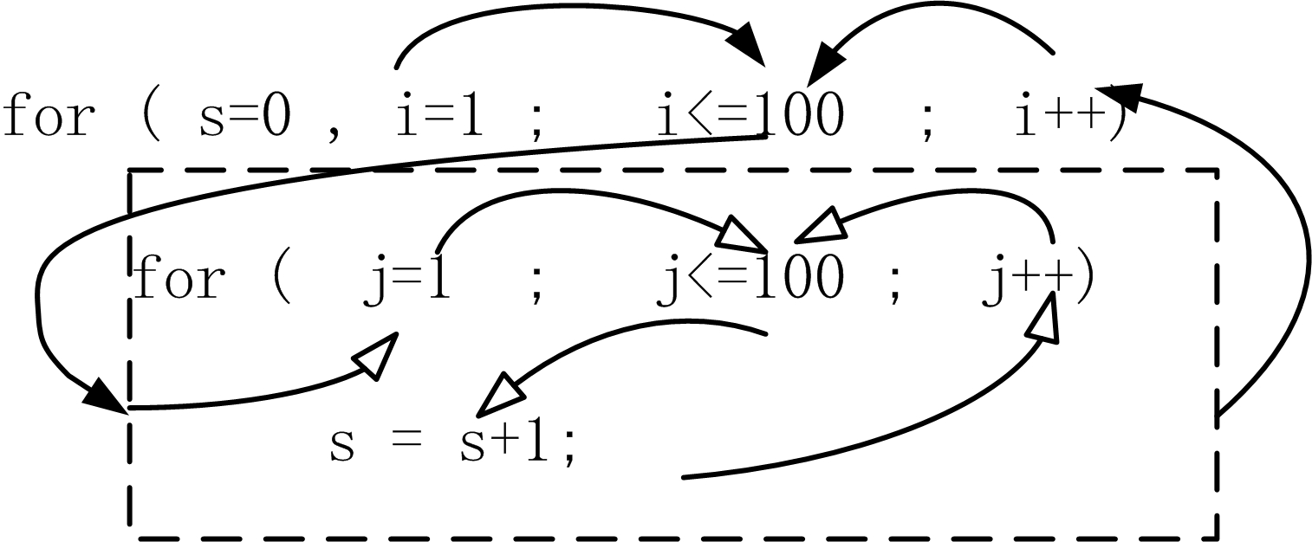
3.5.6 循环结构的嵌套
图3.12 双重循环执行流程
（1）首先执行外层for语句循环for-i，i=1
（2）当i<100条件为真

Slide 20
3.5.6 循环结构的嵌套
图3.12 双重循环执行流程
内层for语句for-j 执行一次
j从1执行到100，故for-j的循环体s=s+1执行100次
退出内层for语句

Slide 21
3.5.6 循环结构的嵌套
图3.12 双重循环执行流程
（3）回到外层for语句循环的i++，重复（2）

Slide 22
3.5.6 循环结构的嵌套
【循环程序举例】
输出图案
**********
**********
**********
**********
**********
**********
**********
**********
**********
**********

Slide 23
3.5.6 循环结构的嵌套
例3.53
1 #include <stdio.h>
2 int main()
3 {
4 int i,j;
5 for (i=1; i<=10; i++) { //控制行
6 for (j=1; j<=10; j++) //每行固定输出10个*
7 printf("*");
8 printf("\n"); //每行末尾输出1个换行
9 }
10 return 0;
11 }

Slide 24
3.5.6 循环结构的嵌套
【循环程序举例】
输出图案
*
**
***
****
*****
******
*******
********
*********
**********

Slide 25
3.5.6 循环结构的嵌套
例3.54
1 #include <stdio.h>
2 int main()
3 {
4 int i,j;
5 for (i=1; i<=10; i++) { //控制行
6 for (j=1; j<=i; j++) //控制每行的*的个数：与行相关
7 printf("*");
8 printf("\n"); //每行末尾输出1个换行
9 }
10 return 0;
11 }

Slide 26
3.5.6 循环结构的嵌套
【循环程序举例】
输出图案
*
**
***
****
*****
******
*******
********
*********
**********

Slide 27
3.5.6 循环结构的嵌套
例3.55
1 #include <stdio.h>
2 int main()
3 {
4 int i,j;
5 for (i=1; i<=10; i++) { //控制行
6 for (j=1; j<=10-i; j++)//每行先输出若干空格：与行相关
7 printf(" ");
8 for (j=1; j<=i; j++) //控制每行的*的个数：与行相关
9 printf("*");
10 printf("\n"); //每行末尾输出1个换行
11 }
12 return 0;
13 }

Slide 28
3.5.6 循环结构的嵌套
【循环程序举例】
输出图案
*
***
*****
*******
*********
***********
*************
***************
*****************
*******************

Slide 29
3.5.6 循环结构的嵌套
例3.56
1 #include <stdio.h>
2 int main()
3 {
4 int i,j;
5 for (i=1; i<=10; i++) { //控制行
6 for (j=1; j<=10-i; j++)//每行先输出若干空格：与行相关
7 printf(" ");
8 for (j=1; j<=2*i-1; j++)//控制每行的*的个数：与行相关
9 printf("*");
10 printf("\n"); //每行末尾输出1个换行
11 }
12 return 0;
13 }

Slide 30
3.5.6 循环结构的嵌套
【循环程序举例】
输出图案
*
***
*****
*******
*********
***********
*************
***************
*****************
*******************
*********************
*******************
*****************
***************
*************
***********
*********
*******
*****
***
*

Slide 31
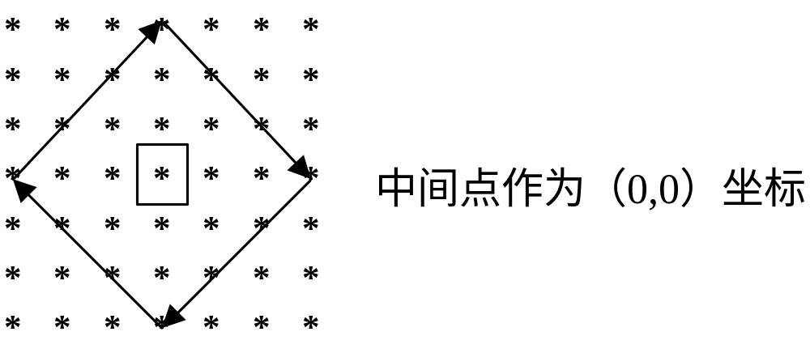
3.5.6 循环结构的嵌套
例题分析
把输出结果当作正方形中截取的图形，如下图：把中间的点看做是坐标系的（0，0）点，那么菱形就是如线所画，发现横纵坐标之和只要小于等于M就让它打印。假设预定义M值，那么所要裁剪的正方形边长为2*M，则很快发现规律。

Slide 32
3.5.6 循环结构的嵌套
例3.57
1 #include <stdio.h>
2 #include <math.h> //使用abs绝对值函数
3 #define M 10
4 int main()
5 {
6 int i,j;
7 for(i=-M;i<=M;i++) {
8 for(j=-M;j<=M;j++)
9 if((abs(i)+abs(j))<=M)
//横纵坐标之和等于M的则全部打印
10 printf("*");
11 else
12 printf(" ");
13 printf("\n");
14 }
15 return 0;
16 }

Slide 33
3.5.6 循环结构的嵌套
【循环程序举例】
输出图案
*
* *
* *
* *
* *
* *
* *
* *
* *
* *
* *
* *
* *
* *
* *
* *
* *
* *
* *
* *
*

Slide 34
3.5.6 循环结构的嵌套
例题分析
把输出结果当作正方形中截取的图形，如下图：把中间的点看做是坐标系的（0，0）点，那么菱形就是如线所画，其他点依次标注，发现在线上的各点横纵坐标之和为菱形大小。假设预定义M值，那么所要裁剪的正方形边长为2*M。则很快发现规律。

Slide 35
3.5.6 循环结构的嵌套
例3.58
1 #include <stdio.h>
2 #include <math.h> //使用abs绝对值函数
3 #define M 10
4 int main()
5 {
6 int i,j;
7 for(i=-M;i<=M;i++) {
8 for(j=-M;j<=M;j++)
9 if((abs(i)+abs(j))==M)
//横纵坐标之和等于M的则全部打印
10 printf("*");
11 else
12 printf(" ");
13 printf("\n");
14 }
15 return 0;
16 }

Slide 36
3.5.6 循环结构的嵌套
【循环程序举例】
输出九九乘法表
1x1=1
2x1=2 2x2=4
3x1=3 3x2=6 3x3=9
4x1=4 4x2=8 4x3=12 4x4=16
5x1=5 5x2=10 5x3=15 5x4=20 5x5=25
6x1=6 6x2=12 6x3=18 6x4=24 6x5=30 6x6=36
7x1=7 7x2=14 7x3=21 7x4=28 7x5=35 7x6=42 7x7=49
8x1=8 8x2=16 8x3=24 8x4=32 8x5=40 8x6=48 8x7=56 8x8=64
9x1=9 9x2=18 9x3=27 9x4=36 9x5=45 9x6=54 9x7=63 9x8=72 9x9=81

Slide 37
3.5.6 循环结构的嵌套
例3.59
1 #include <stdio.h>
2 int main()
3 {
4 int i,j;
5 for (i=1; i<=9; i++) { //控制行
6 for (j=1; j<=i; j++) //控制每行
7 printf("%dx%d=%d ",i,j,i*j);
8 printf("\n"); //每行末尾输出1个换行
9 }
10 return 0;
11 }

Slide 38
3.5.6 循环结构的嵌套
【循环程序举例】
已知100<M<100000，求M!尾数中0的个数。

Slide 39
3.5.6 循环结构的嵌套
例题分析
从数学上分析，100!所包含的偶数因子比5的因子要多，而1个偶数与5相乘即产生尾数0，因此问题转化为M!的阶乘有多少5的因子。
5、10等包含1个5的因子，而25=5x5包含2个5的因子，所以需要连续判断某数是否仍然包含5的因子。

Slide 40
3.5.6 循环结构的嵌套
例3.60
1 #include <stdio.h>
2 int main()
3 {
4 int i,n,m,cnt=0;
5 scanf("%d",&n);
6 for(i=5;i<=n;i=i+5) {
7 m=i;
8 while (m%5==0) { //累计包含5因子的个数
9 m=m/5;
10 cnt++;
11 }
12 }
13 printf("%d\n",cnt);
14 return 0;
15 }

Slide 41
3.5.6 循环结构的嵌套
【循环程序举例】
打印出所有的“水仙花数”，所谓“水仙花数”是指一个三位数，其各位数字立方和等于该数本身。
例如：153是一个“水仙花数”，因为153=1的三次方+5的三次方+3的三次方。
153
370
371
407

Slide 42
3.5.6 循环结构的嵌套
例3.61
1 #include <stdio.h>
2 int main()
3 {
4 int i,a,b,c;
5 for (i=100; i<1000; i++) {
6 a=i/100; //百位
7 b=i/10%10; //十位
8 c=i%10; //各位
9 if (i==a*a*a+b*b*b+c*c*c)
10 printf("%d\n",i); //水仙花数
11 }
12 return 0;
13 }

Slide 43
3.5.6 循环结构的嵌套
【循环程序举例】
在屏幕上用“*”显示0-360度的余弦函数sin(x)曲线。
k=15 **
k=11 * *
k=09 * *
k=07 * *
k=06 * *
k=05 * *
k=04 * *
k=03 * *
k=02 * *
k=01 * *
k=00 * * *
k=-1 * *
k=-2 * *
k=-3 * *
k=-4 * *
k=-5 * *
k=-6 * *
k=-7 * *
k=-9 * *
k=-11 * *
k=-15 **

Slide 44
3.5.6 循环结构的嵌套
例3.62
1 #include <stdio.h>
2 #include <math.h>
3 int main()
4 {
5 int j,k ;
6 double i ;
7 for(i=1.0 ; i>=-1.0 ; i-=0.1) {
8 k = (int)(asin(i)*10);
9 printf("k=%02d ",k);
10 for(j=0 ; j<=62 ;j++)
11 if (j==k || j==62+ k||j==31-k )
//利用sin对称性和周期性求解
12 printf("*");
13 else
14 printf(" ");
15 printf("\n");
16 }
17 return 0;
18 }

Slide 45

结束

